Slide 1


PHÒNG GIÁO DỤC VÀ ĐÀO TẠO QUẬN LONG BIÊN
TRƯỜNG MẦM NON NGUYỆT QUẾ
Lĩnh vực ph¸t triÓn thÈm mĩ
Đề tài: Vẽ khu phố ( làng xóm ) của bé
Đối tượng: MGL – Panda 1 ( 5 - 6 tuổi )
Thời gian: 30 – 35 phút

Slide 2
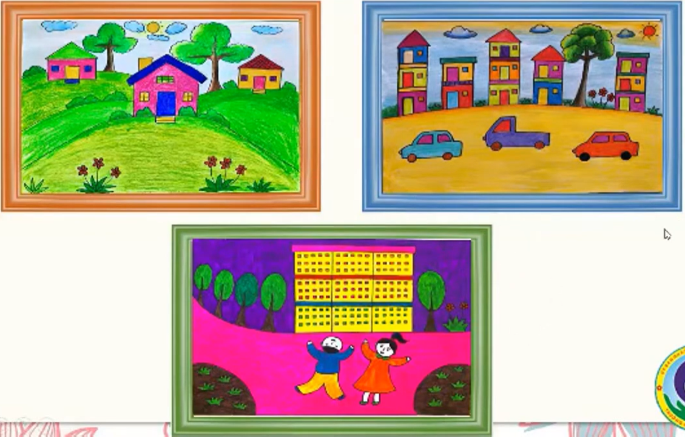


Slide 3

Nhận xét sản phẩm

